Slide 3
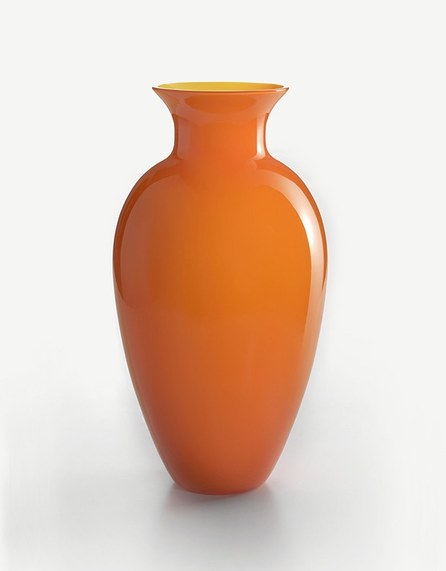
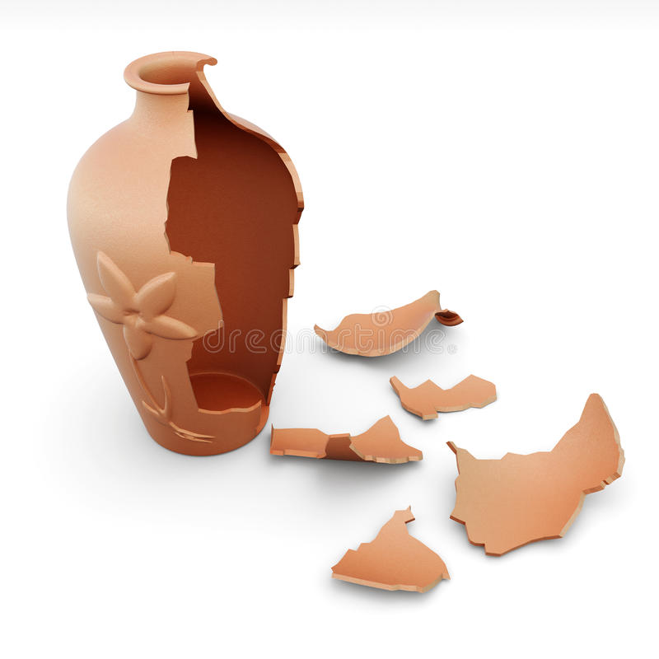
МОТИВАЦИОННЫЙ ЭТАП УРОКА

Slide 4
МОЗГОВОЙ ШТУРМ

Slide 5
ТЕМА УРОКА «PRESENT PERFECT»

Slide 6
КОНТРОЛЬ АУДИРОВАНИЯ
1. have eaten
2. have played
3. have worked
4. have eaten
5. have not used
6. have not watched
7. have visited
0- «5»
1-2- «4»
3-4- «3»
5-7- «2»

Slide 9
ЗАДАНИЕ № 2
Fill in «have» or «has»
He ______ already read this book
They _____bought a new car
You _____drunk three cups of tea today
Jane ____gone to England
Mike _____lost his wallet
Anna and Pete____ visited Paris several times

Slide 10
Применение знаний в новой ситуации
- Jane! Hello. Tell me, have you ever been to London?
- Hi, Pete. I have been to London.
- What have you seen there?
- I have seen Big Ben
- Have you visited any interesting museums?
- I have visited the British museum. And have you ever been to London?
- Oh, no, Jane, I haven't been there yet.

Slide 13
Домашнее задание
Расскажите о себе!
-Что Вы уже сделали (в своей жизни или просто к данному моменту)?
-Что сделали только что?
-Чего не делали никогда?
-Что произошло у Вас в этом году / месяце / на этой неделе?
- Не забудьте спросить меня: Have you ever...?

